Slide 1



Slide 2
Экономическая оценка

Slide 3



Оценка экономической эффективности

Slide 4

Оценка экономической эффективности
Это размер доходов, которые генерируются всеми бизнес-процессами в компании минус расходы, необходимые для их достижения.
Оценка экономической эффективности предприятия изучает фундаментальные критерии деятельности организаций. Чем более объективной будет оценка, тем больше будет путей поступления инвестиций, а их целесообразность будет обоснованной. Также это дает характеристику всему менеджменту компании, формируют его авторитет и имидж.

Slide 5

Оценка экономической эффективности
Оценка экономической эффективности информационных систем (ИС) является важным этапом в процессе разработки и внедрения проекта.

Slide 6


Оценка проекта включает в себя ряд ключевых шагов:
Определение целей и задач проекта
Оценка стоимости проекта
Прогнозирование выгод
Расчет показателей окупаемости
Чувствительность к изменениям
Принятие решения
Мониторинг и управление проектом

Slide 7

Почему сложно определить экономическую эффективность проекта?
Нужно обязательно отметить, что ИТ технологии требуют серьезных денежных затрат. Не всегда проект удается успешно реализовать. К причинам относят такие:
Негативные отзывы
IT грамотность
Стремительное развитие программ
Использование ПО людьми разной квалификации

Slide 8


Экономические методы оценки
Около 10 лет назад цифровые системы стали частью бизнеса. С тех пор они превратились в объект оценивания. Рассмотрим те, которые относятся к категории популярных:

Slide 9


Return of Investment (ROI)
Такой способ используется при расчете эффективности инвестиционных вложений. Его также можно оценивать для ИТ-проектов, рассчитывая в качестве совокупной прибыли.
Расчет позволяет определить время, при котором прибыль от внедрения программы покроет стоимость инвестиционных затрат. Это обуславливается успехом от реализации IT программ. Зависит в большей степени от восприятия ее конечными пользователями.
На практике экономические методы оценки далеко не всегда дают точный результат. Так что вычислить финансовый эффект затруднительно.

Slide 10
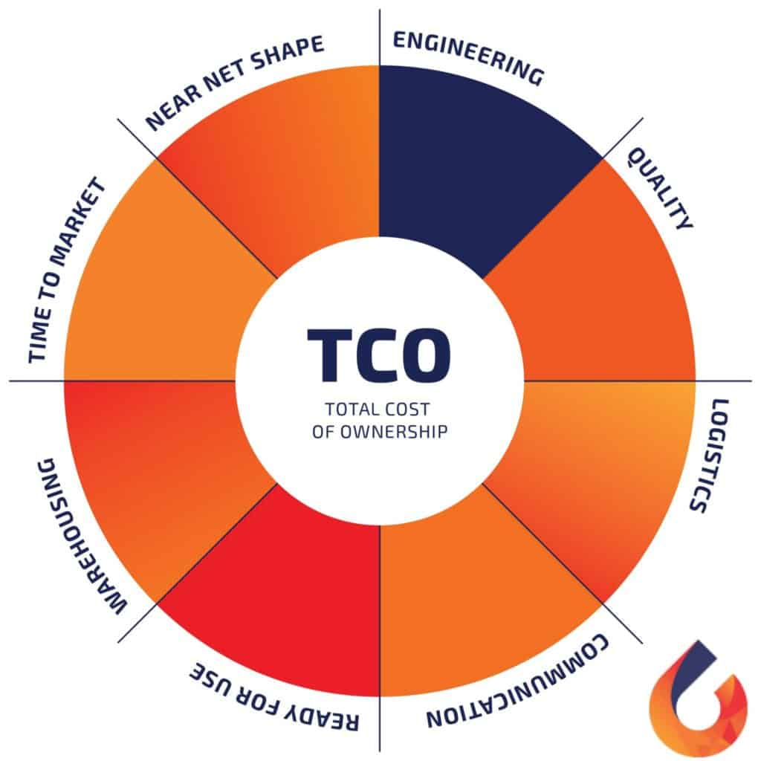

Total Cost of Ownership (TCO)
Метод, который используется для оценки совокупности затрат. Он был разработан в 80-х годах ХХ века. В основе лежит сравнение 2-х вариантов ИТ-компонентов. При оценке методов TCO учитывают разные издержки:
К проектным расходам относят:
Компьютерное и серверное оборудование.
Инсталляцию и интеграцию.
Оплату услуг субподрядчиков.
К операционным расходам относят:
Регламентные работы.
Работа с ошибками, сбоями.
Модернизацию оборудования.
Услуги по консультациям, советы, рекомендации.
Восстановление и резервное копирование.
Внешний аудит.

Slide 11

Системные методы оценки
Достойной альтернативой являются системные методы. В их основе лежит учет разных показателей, что позволяет понять реальную пользу от программы в разных областях деятельности конкретной фирмы. Главные методы:
Balanced Score Card (BSC)
Performance Reference Model (PRM)
Business Value of IT (BVIT)
ITIL Service Strategy

Slide 12
Balanced Score Card (BSC) - Сбалансированая система показателей
Ориентация на будущее.
Ориентация на потребителя.
Вклад в развитие фирмы.
Операционные преимущества.
Финансы
Образование и рост
Стратегия
Внутренние процессы
Взаимоотношение с клиентами

Slide 13
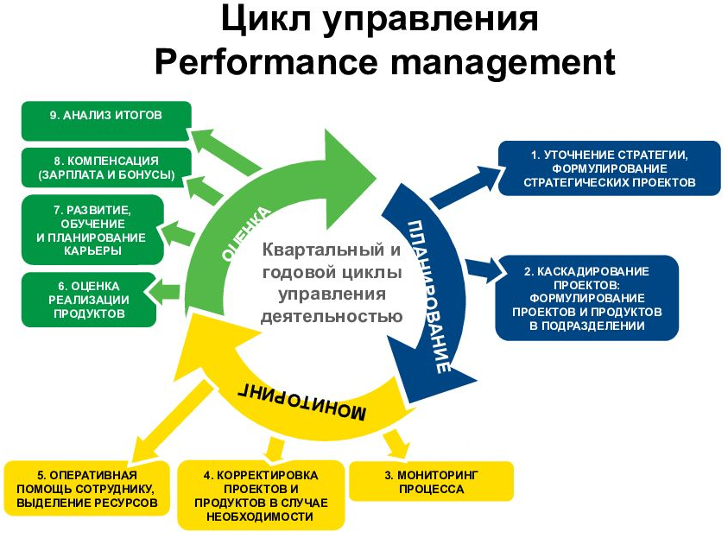
Performance Reference Model (PRM)
Повышают объем выполняемых транзакций.
Добиваются улучшения результата с учетом главной миссии фирмы.
Расширяют практические возможности.
Улучшают экономическую эффективность.

Slide 14
Business Value of IT (BVIT)-Бизнес модель с высокой добавленной стоимостью
Точная окупаемость.
Стратегическое согласование.
Степень воздействия на бизнес-процессы в фирме.
Изменения архитектуры фирмы.
Анализ потенциальных рисков.
Определить быстрорастущие, долгосрочные рынки
Ориентируйтесь на наиболее быстро растущие ниши этих рынков
Расширяйтесь за счет инновационных продуктов
Добавьте синергетические приобретения
Обеспечивать финансовую дисциплину

Slide 15
ITIL Service Strategy
Операционная сфера.
Финансовая сфера.
Промышленная сфера.
Стратегическая сфера.
Стратегия обслуживания
Непрерывное техническое обслуживание
Дизайн сервиса
Операция сервиса
Переход на обслуживание

Slide 16

Главные критерии оценки экономической эффективности проекта
Под критериями оценки подразумеваются ориентиры, принимаемые за основу в процессе изучения, внедрения проекта. Каждый критерий оценки результативности проекта обладает конкретными особенностями. Для начала рассмотрим группу простых критериев:
Простая норма прибыли.
Срок окупаемости вложенных денежных средств.

Slide 17

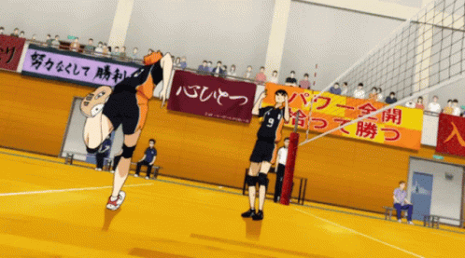
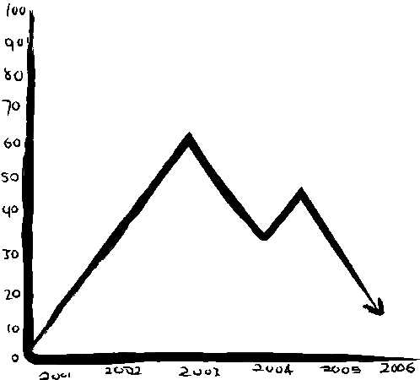
Показатели эффективности проекта
При расчете учитывают также количественные свойства, характеристики. При рассмотрении показателей принимают во внимание экономический уровень, сферу деятельности фирмы и особенности исследуемого IT проекта. Все показатели объединяют в такие группы:
1. Определяющие социально-экономические результаты.
2. Отображают коммерческую, финансовую результативность.
3. Отображающие эффективность в плане бюджета.

Slide 19


Slide 20

Викторина
1 Вопрос
Оценка проекта включает в себя ряд ключевых шагов, Сколько их в общем?
5
6
7
8

Slide 21

Викторина
2 Вопрос
Нужно обязательно отметить, что ИТ технологии требуют серьезных денежных затрат. Не всегда проект удается успешно реализовать. К причинам относят такие:
Все
Негативные отзывы, IT грамотность
Стремительное развитие программ
Использование ПО людьми разной квалификации, Негативные отзывы, IT грамотность, Стремительное развитие программ

Slide 22

Викторина
3 Вопрос
Сколько существуют объектов оценки?
3
2
1
4

Slide 23

Викторина
4 Вопрос
Ориентация на будущее, Ориентация на потребителя, Вклад в развитие фирмы, Операционные преимущества - Какому системе оценки относиться эти понятия?
Performance Reference Model (PRM)
Business Value of IT (BVIT)
ITIL Service Strategy
Balanced Score Card (BSC)

Slide 24

Викторина
5 Вопрос
Главные критерии оценки экономической эффективности проекта?
Простая норма прибыли, Срок окупаемости вложенных денежных средств.
Определять экономическую оценку, Проверка результатов.
Оценивание комерческой оценки

Slide 25

Викторина
Ответы
3
1
2
4
1

